Slide 1



谢成

Slide 2

为什么要使用webpack
现今的很多网页其实可以看做是功能丰富的应用，它们拥有着复杂的JavaScript代码和一大堆依赖包。为了简化开发的复杂度，前端社区涌现出了很多好的实践方法
模块化，让我们可以把复杂的程序细化为小的文件;
类似于TypeScript这种在JavaScript基础上拓展的开发语言：使我们能够实现目前版本的JavaScript不能直接使用的特性，并且之后还能转换为JavaScript文件使浏览器可以识别；
Scss，less等CSS预处理器
...
这些改进确实大大的提高了我们的开发效率，但是利用它们开发的文件往往需要进行额外的处理才能让浏览器识别,而手动处理又是非常繁琐的，这就为WebPack类的工具的出现提供了需求。

Slide 3
什么是webpack
WebPack可以看做是模块打包机：它做的事情是，分析你的项目结构，找到JavaScript模块以及其它的一些浏览器不能直接运行的拓展语言（Scss，TypeScript等），并将其转换和打包为合适的格式供浏览器使用。
webpack 3.X版本
打包
转换（比如sass、less等）
优化

Slide 4
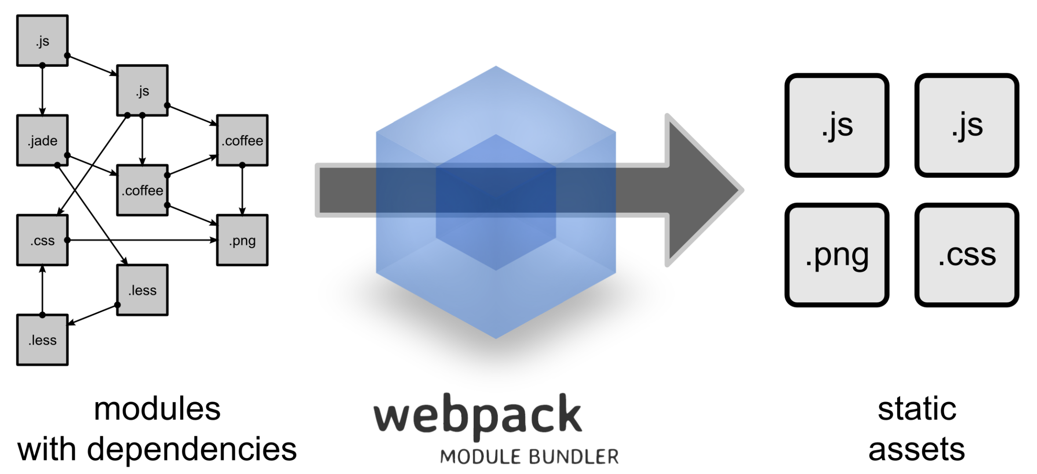

Slide 5
网站
英文： http://webpack.js.org/
中文：https://doc.webpack-china.org/
Github：https://github.com/webpack/webpack

Slide 6
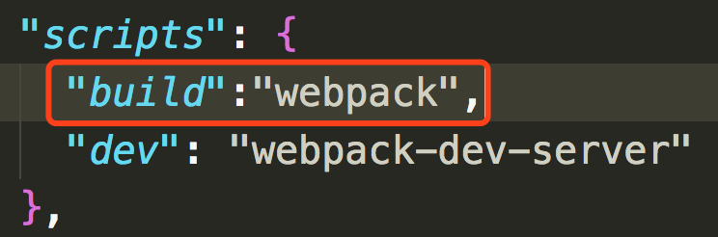
安装webpack
安装node 查看版本：node –v
全局安装：npm install –g webpack
查看版本：webpack –v
进入项目目录：
npm init -y
npm install --save-dev webpack
注意：
mac需要在命令前面加： sudo
如果npm命令安装慢，可以使用cnpm(https://npm.taobao.org/)

Slide 7
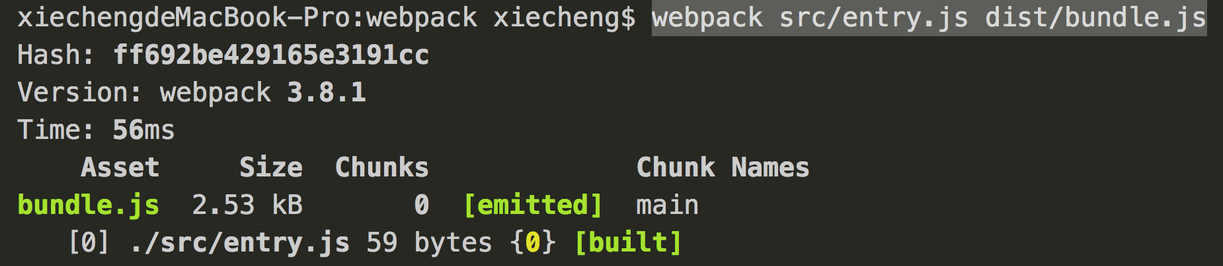
Hello World
webpack src/entry.js dist/bundle.js

Slide 8
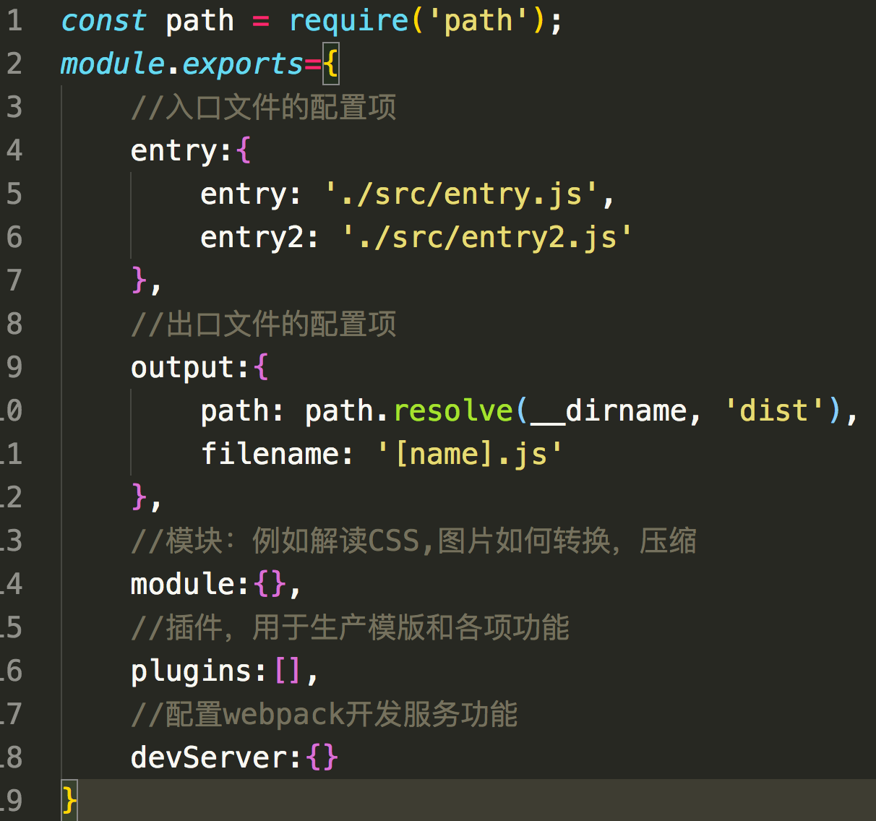
入口与出口
webpack.config.js
entry：配置入口文件的地址，可以是单一入口，也可以是多入口。
output：配置出口文件的地址，在webpack2.X版本后，支持多出口配置。
module：配置模块，主要是解析CSS和图片转换压缩等功能。
plugins：配置插件，根据你的需要配置不同功能的插件。
devServer：配置开发服务功能
webpack命令打包

Slide 9
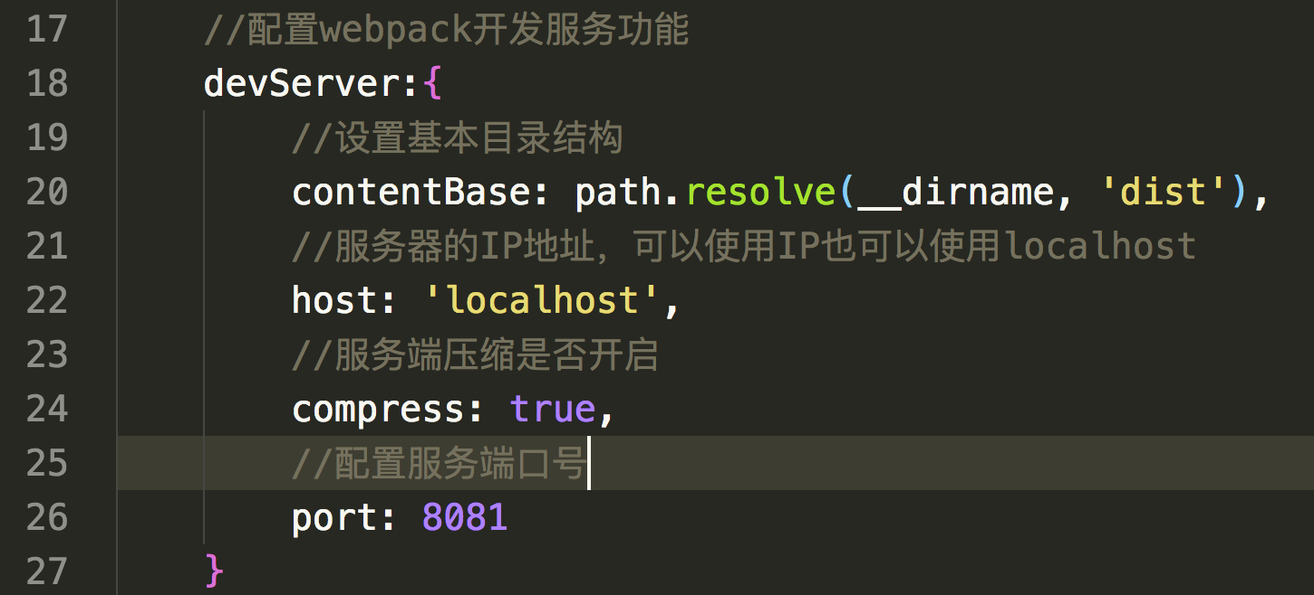
服务与热更新1
webpack.config.js
安装webpack-dev-server：npm install --save-dev webpack-dev-server
webpack-dev-server (原因：服务装到了node_modules里面，找不到)

Slide 10
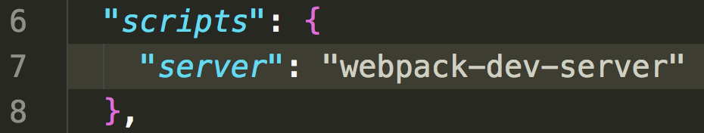
服务与热更新2
package.json
npm run server
注意：
server可以改
webpackV3.5以后的版本直接支持热更新，之前的版本需要另配置

Slide 11
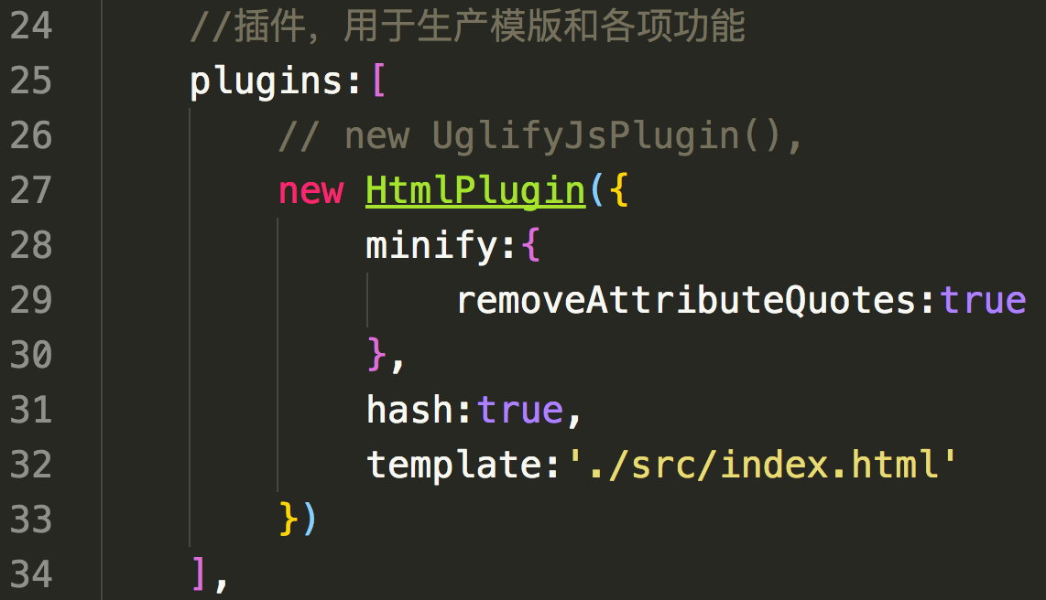
HTML文件打包
npm install html-webpack-plugin --save-dev
minify：是对html文件进行压缩，去掉属性的双引号
hash：为了开发中js有缓存效果，所以加入hash，这样可以有效避免缓存JS
template：是要打包的html模版路径和文件名称

Slide 12
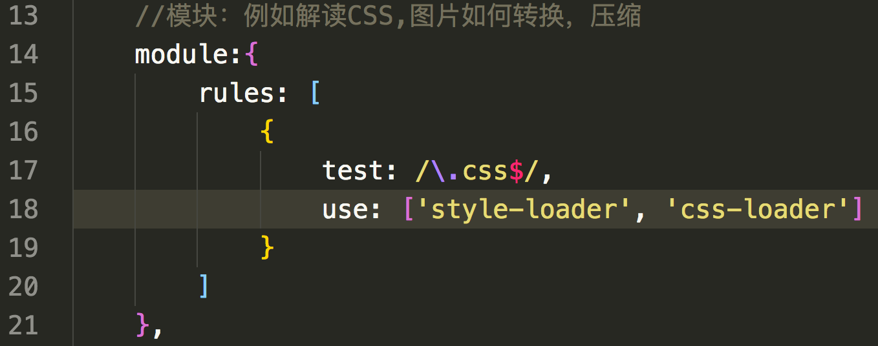
CSS文件打包
在入口js文件中： import css from './css/index.css';
style-loader：用来处理css文件中的url()等，url挂在到js中
css-loader：用来将css插入到页面的style标签
安装style-loader：npm install --save-dev style-loader
安装css-loader：npm install --save-dev css-loader

Slide 13
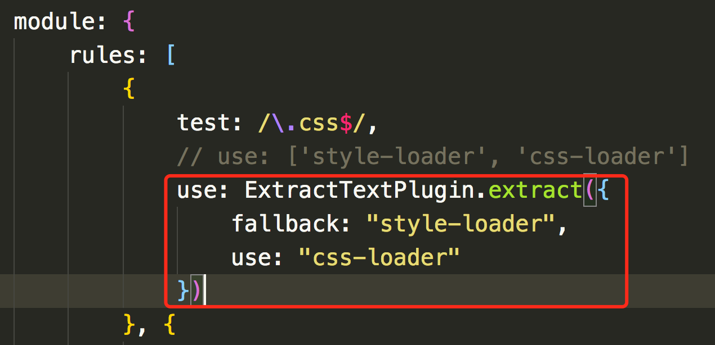
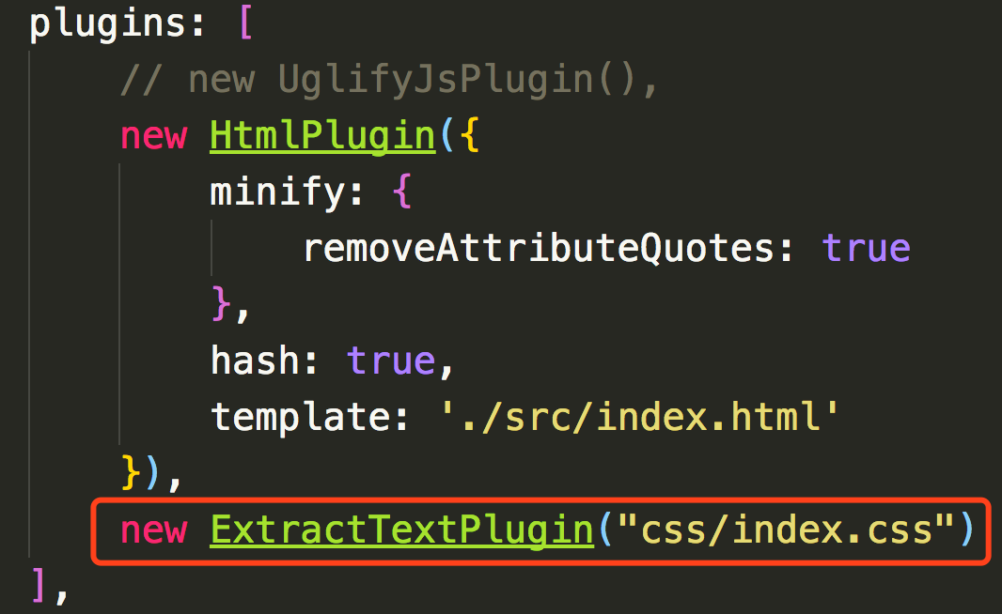
CSS分离1
https://github.com/webpack-contrib/extract-text-webpack-plugin
安装： npm install --save-dev extract-text-webpack-plugin

Slide 14
CSS分离2
css文件会分离出来，但如果图片不是base64而是一个图片文件，这时候就会出现路径问题，需要配置publicPath来解决

Slide 15
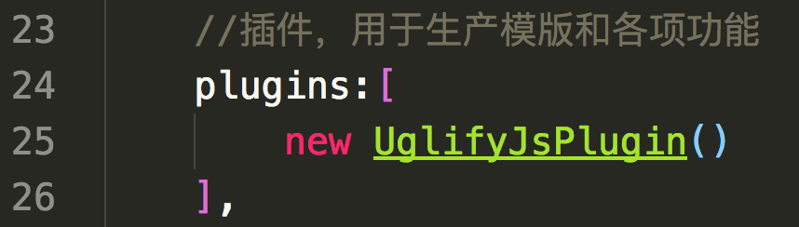
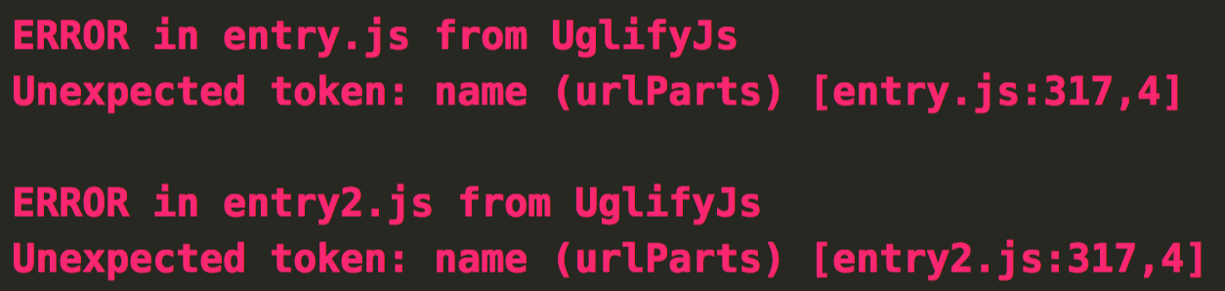
js代码压缩
webpack.config.js
npm run build命令
npm run dev
开发环境
生产环境

Slide 16
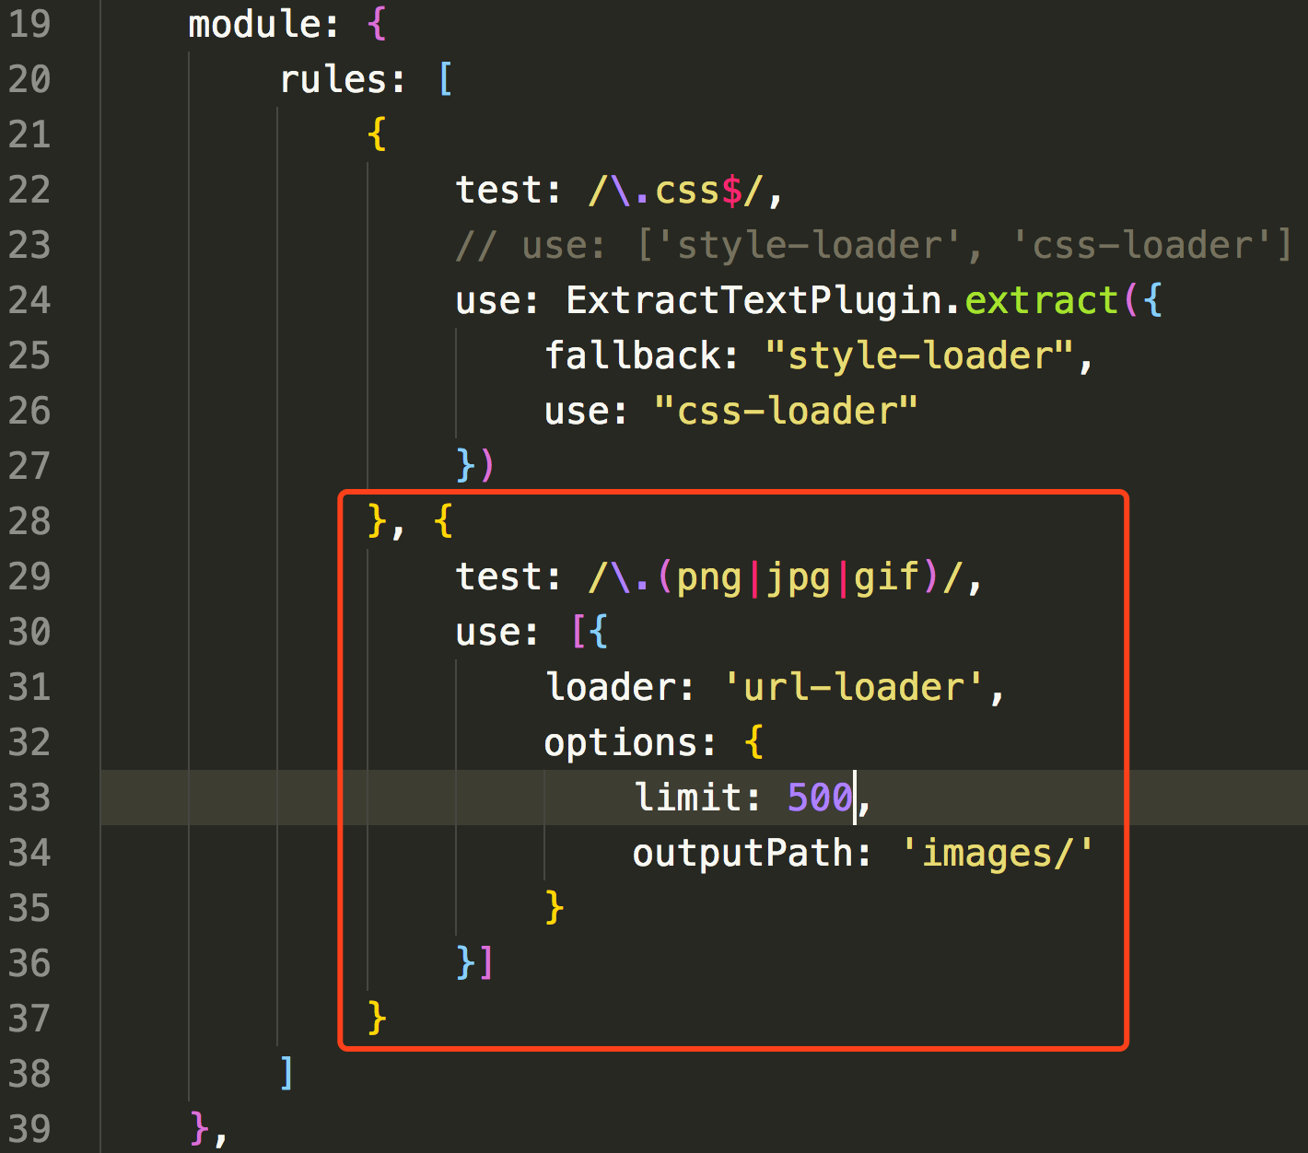
CSS中引用图片
npm install --save-dev file-loader url-loader
test:/\.(png|jpg|gif)/是匹配图片文件后缀名称。
use：是指定使用的loader和loader的配置参数。
limit：是把小于500000B的文件打成Base64的格式，写入JS。
Notes:
file-loader：解决引用路径的问题，拿background样式用url引入背景图来说，我们都知道，webpack最终会将各个模块打包成一个文件，因此我们样式中的url路径是相对入口html页面的，而不是相对于原始css文件所在的路径的。这就会导致图片引入失败。这个问题是用file-loader解决的，file-loader可以解析项目中的url引入（不仅限于css），根据我们的配置，将图片拷贝到相应的路径，再根据我们的配置，修改打包后文件引用路径，使之指向正确的文件。
url-loader：如果图片较多，会发很多http请求，会降低页面性能。这个问题可以通过url-loader解决。url-loader会将引入的图片编码，生成dataURl。相当于把图片数据翻译成一串字符。再把这串字符打包到文件中，最终只需要引入这个文件就能访问图片了。当然，如果图片较大，编码会消耗性能。因此url-loader提供了一个limit参数，小于limit字节的文件会被转为DataURl，大于limit的还会使用file-loader进行copy。
我们并没有在webpack.config.js中使用file-loader，但是依然打包成功了。我们需要了解file-loader和url-loader的关系。url-loader和file-loader是什么关系呢？简答地说，url-loader封装了file-loader。url-loader不依赖于file-loader，即使用url-loader时，只需要安装url-loader即可，不需要安装file-loader，因为url-loader内置了file-loader。通过上面的介绍，我们可以看到，url-loader工作分两种情况：
1.文件大小小于limit参数，url-loader将会把文件转为DataURL（Base64格式）；
2.文件大小大于limit，url-loader会调用file-loader进行处理，参数也会直接传给file-loader。
也就是说，其实我们只安装一个url-loader就可以了。但是为了以后的操作方便，我们这里就顺便安装上file-loader。

Slide 17
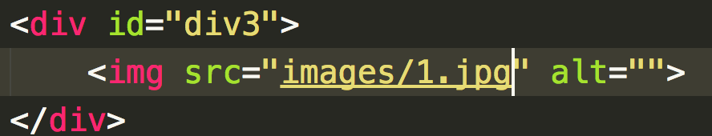
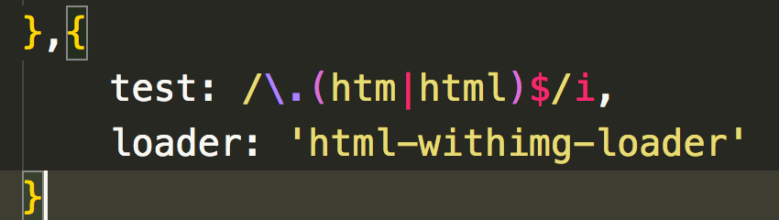
HTML中的图片打包
https://github.com/wzsxyz/html-withimg-loader
npm install html-withimg-loader --save-dev

Slide 18
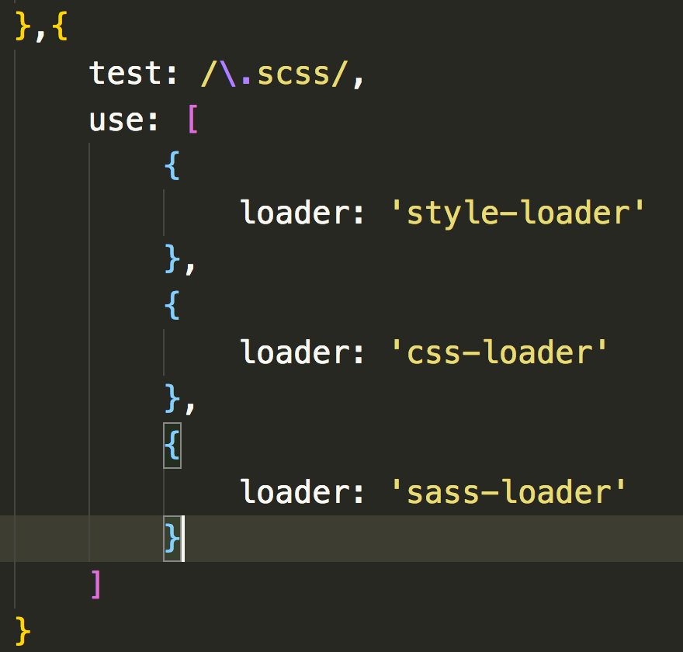
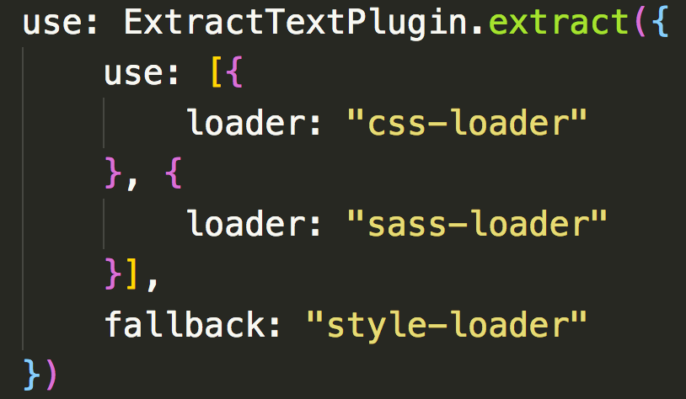
Sass打包和分离
npm install --save-dev node-sass sass-loader
在js文件中导入scss文件

Slide 19
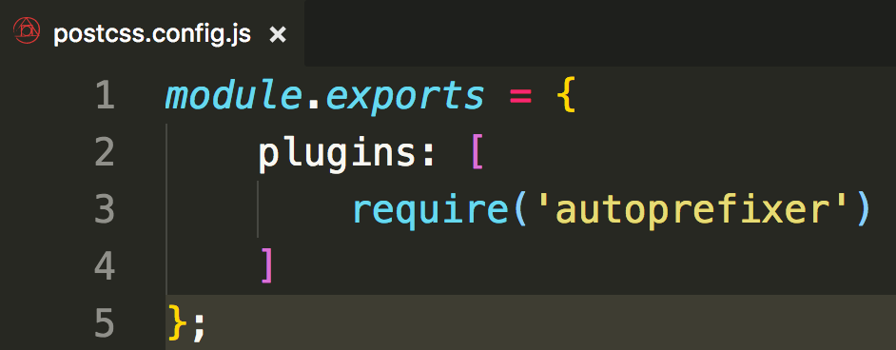
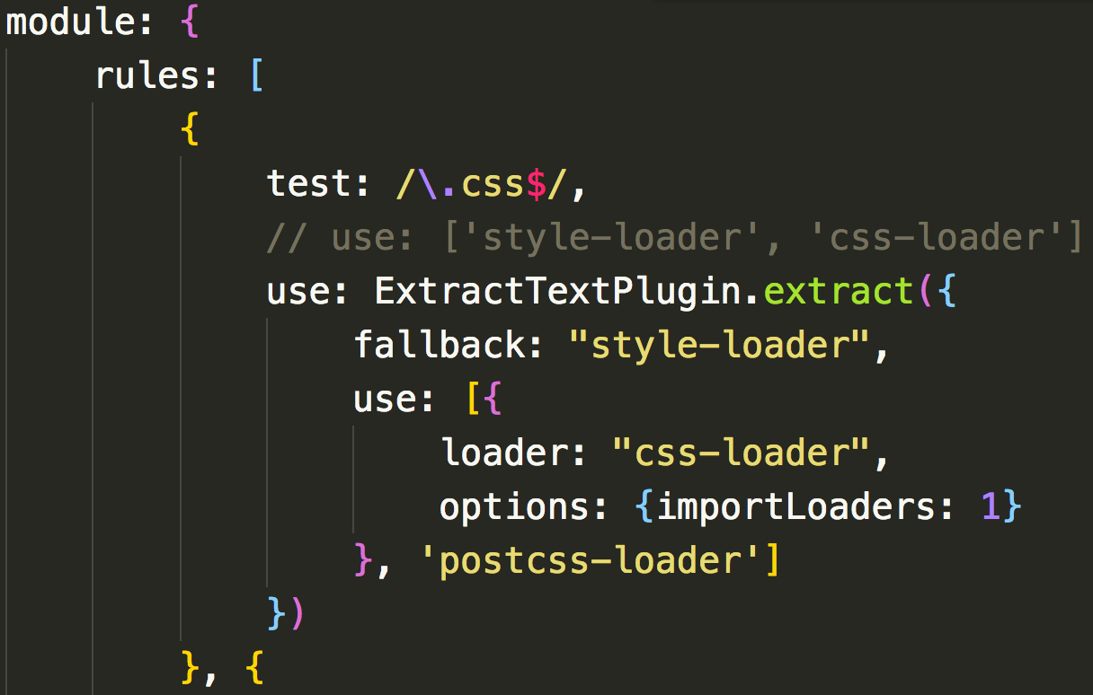
CSS3前缀
https://github.com/postcss/postcss-loader
npm install --save-dev postcss-loader autoprefixer
新建文件：postcss.config.js

Slide 20
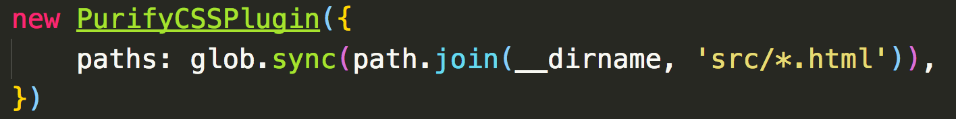
清除未使用的css
https://github.com/webpack-contrib/purifycss-webpack
npm install --save-dev purifycss-webpack purify-css

Slide 21
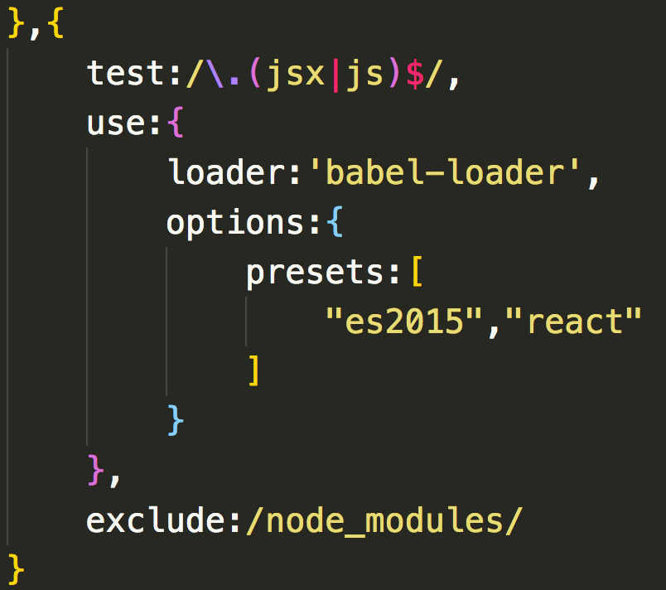
babel
npm install --save-dev babel-core babel-loader babel-preset-es2015 babel-preset-react
babel-preset-env

Slide 22
打包注释

Slide 23
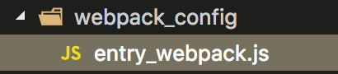
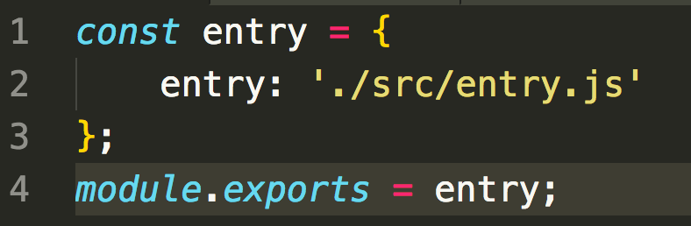
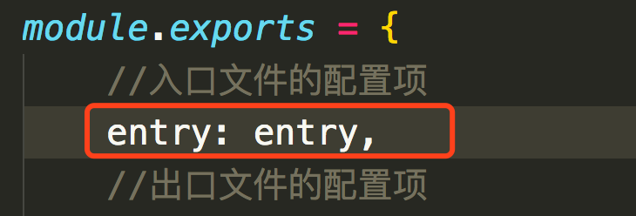
模块化配置

Slide 24
开发环境 与 生产环境
devDependencies 存放测试代码依赖的包或构建工具的包
dependencies 存放项目或组件代码中依赖到的
安装全部项目依赖包：npm install
安装生产环境依赖包：npm install --production
npm install jquery --save

Slide 25
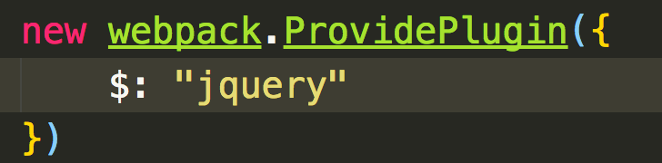
打包第三方类库1
npm install --save jquery

Slide 26
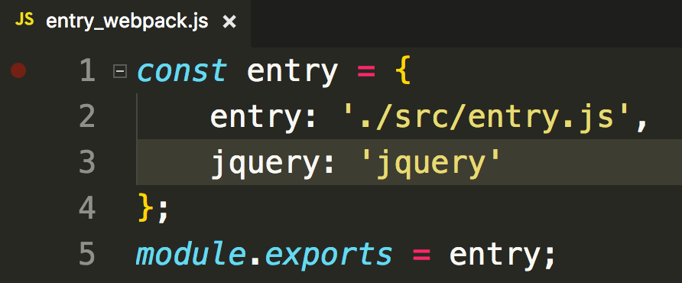
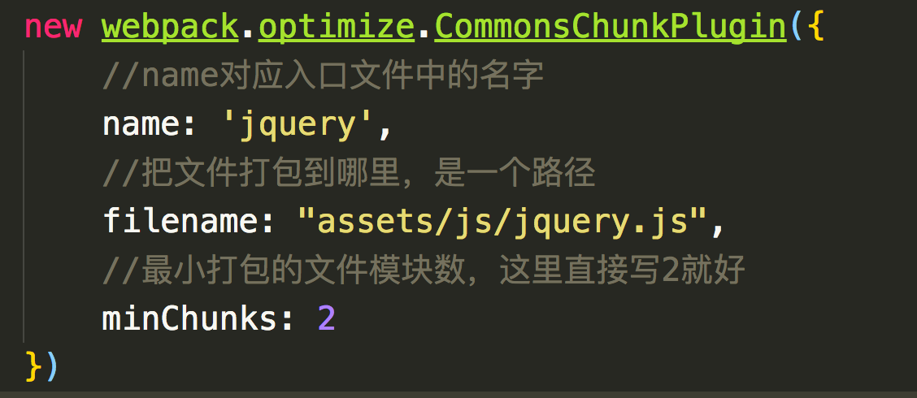
打包第三方类库2

Slide 27
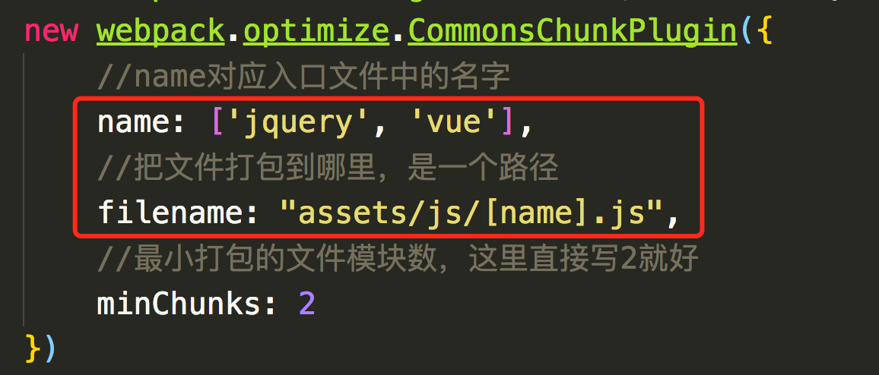
打包第三方类库3
多个第三方类库： 比如 npm install --save vue

Slide 28
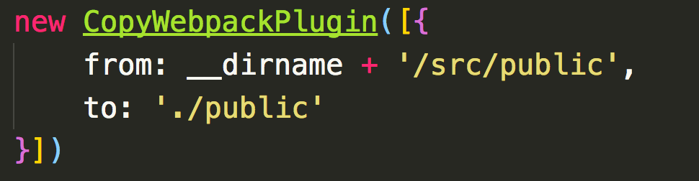
资源拷贝
npm install --save-dev copy-webpack-plugin

Slide 29
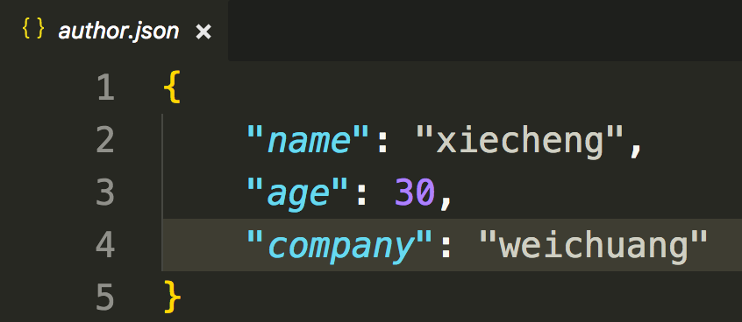
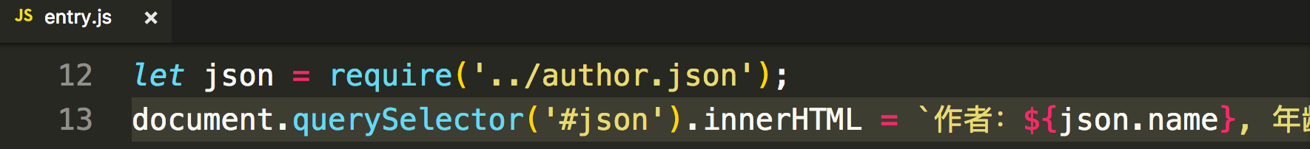
Json文件
根目录下创建json文件：

Slide 30
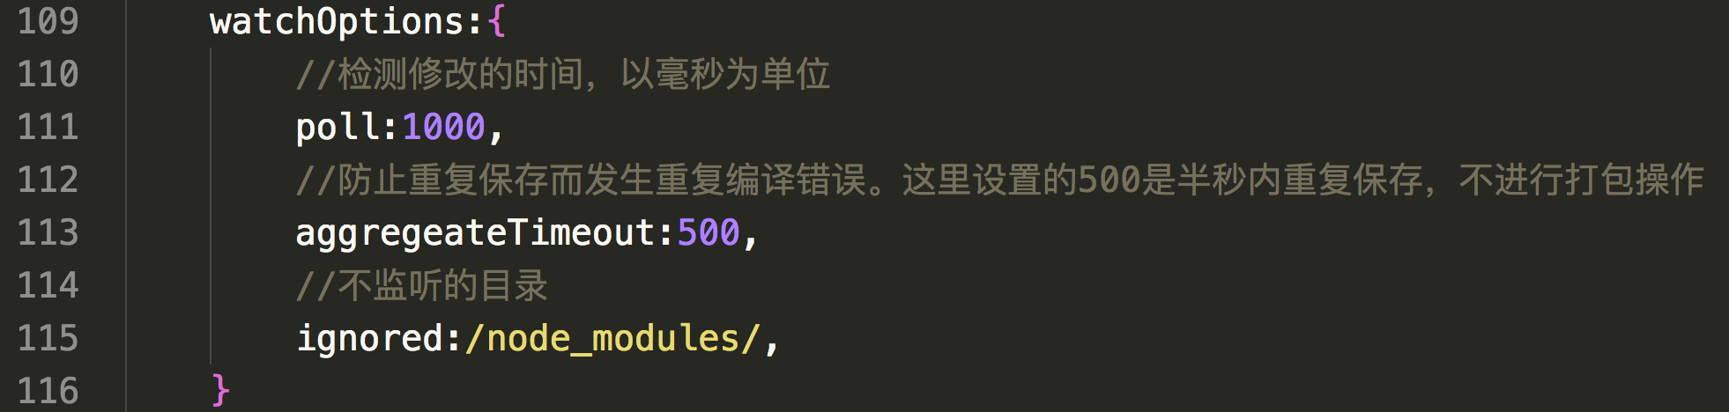
watch
webpack --watch

Slide 31

Thank you
谢谢观看

